Slide 1



CHÀO MỪNG CÁC CON ĐẾN VỚI
TIẾT HỌC HÔM NAY
LỚP 1A4

Slide 2



1
Khởi động

Slide 3
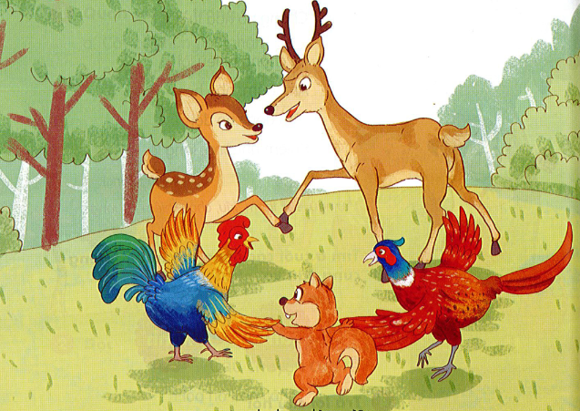
1. Quan sát các con vật trong tranh
a . Các con vật trong tranh đang làm gì ?
b . Em thấy các con vật này thế nào ?

Slide 4
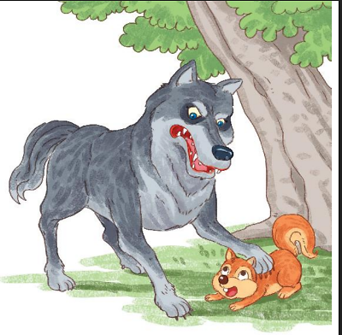
Nhìn vào bức tranh em thấy gì ?

Slide 5










Bài 3
Câu hỏi của sói
Notes:
更多模板请关注：https://haosc.taobao.com

Slide 6
2
Đọc

Slide 7
Câu hỏi của sói
  Một chú sóc đang chuyền trên cành cây bỗng trượt chân, rơi trúng đầu lão sói đang ngái ngủ. Sói chồm dậy, túm lấy sóc. Sóc van nài :
  - Xin hãy thả tôi ra!
  Sói nói :
  - Được, ta sẽ thả, nhưng ngươi hãy nói cho ta biết : Vì sao các ngươi cứ nhảy nhót vui đùa suốt ngày, còn ta lúc nào cũng thấy buồn bực ?
  Sóc bảo :
  - Thả tôi ra, rồi tôi sẽ nói.
  Sói thả sóc ra. Sóc nhảy tót lên cây cao, rồi đáp vọng xuống :
  - Mỗi khi nhìn thấy anh, chúng tôi đều bỏ chạy vì anh hay gây gổ. Anh hay buồn bực vì anh không có bạn bè. Còn chúng tôi lúc nào cũng vui vì chúng tôi có nhiều bạn tốt.
  ( Theo truyện cổ Grim)

Slide 8
Câu hỏi của sói
  Một chú sóc đang chuyền trên cành cây bỗng trượt chân, rơi trúng đầu lão sói đang ngái ngủ. Sói chồm dậy, túm lấy sóc. Sóc van nài :
  - Xin hãy thả tôi ra!
  Sói nói :
  - Được, ta sẽ thả, nhưng ngươi hãy nói cho ta biết : Vì sao các ngươi cứ nhảy nhót vui đùa suốt ngày, còn ta lúc nào cũng thấy buồn bực ?
  Sóc bảo :
  - Thả tôi ra, rồi tôi sẽ nói.
  Sói thả sóc ra. Sóc nhảy tót lên cây cao, rồi đáp vọng xuống :
  - Mỗi khi nhìn thấy anh, chúng tôi đều bỏ chạy vì anh hay gây gổ. Anh hay buồn bực vì anh không có bạn bè. Còn chúng tôi lúc nào cũng vui vì chúng tôi có nhiều bạn tốt.
  ( Theo truyện cổ Grim)
1
2
3
4
5
6
7
8
9

Slide 9
Câu hỏi của sói
  Một chú sóc đang chuyền trên cành cây bỗng trượt chân, rơi trúng đầu lão sói đang ngái ngủ. Sói chồm dậy, túm lấy sóc. Sóc van nài :
  - Xin hãy thả tôi ra!
  Sói nói :
  - Được, ta sẽ thả, nhưng ngươi hãy nói cho ta biết : Vì sao các ngươi cứ nhảy nhót vui đùa suốt ngày, còn ta lúc nào cũng thấy buồn bực ?
  Sóc bảo :
  - Thả tôi ra, rồi tôi sẽ nói.
  Sói thả sóc ra. Sóc nhảy tót lên cây cao, rồi đáp vọng xuống :
  - Mỗi khi nhìn thấy anh, chúng tôi đều bỏ chạy vì anh hay gây gổ. Anh hay buồn bực vì anh không có bạn bè. Còn chúng tôi lúc nào cũng vui vì chúng tôi có nhiều bạn tốt.
  ( Theo truyện cổ Grim)
1
2
Giải nghĩa từ: ngái ngủ, van nài, cầu xin, gây gổ

Slide 10
Luyện đọc câu dài
Một chú sóc đang chuyền trên cành cây bỗng trượt chân, rơi trúng đầu lão sói đang ngái ngủ.
Còn chúng tôi lúc nào cũng vui vì chúng tôi có nhiều bạn tốt.

Slide 11
Câu hỏi của sói
  Một chú sóc đang chuyền trên cành cây bỗng trượt chân, rơi trúng đầu lão sói đang ngái ngủ. Sói chồm dậy, túm lấy sóc. Sóc van nài :
  - Xin hãy thả tôi ra!
  Sói nói :
  - Được, ta sẽ thả, nhưng ngươi hãy nói cho ta biết : Vì sao các ngươi cứ nhảy nhót vui đùa suốt ngày, còn ta lúc nào cũng thấy buồn bực ?
  Sóc bảo :
  - Thả tôi ra, rồi tôi sẽ nói.
  Sói thả sóc ra. Sóc nhảy tót lên cây cao, rồi đáp vọng xuống :
  - Mỗi khi nhìn thấy anh, chúng tôi đều bỏ chạy vì anh hay gây gổ. Anh hay buồn bực vì anh không có bạn bè. Còn chúng tôi lúc nào cũng vui vì chúng tôi có nhiều bạn tốt.
  ( Theo truyện cổ Grim)
1
2

Slide 12
Giải nghĩa từ: ngái ngủ, van nài, cầu xin, gây gổ

Slide 13

chưa hết buồn ngủ hoặc chưa tỉnh táo hơn sau khi vừa ngủ dậy

Slide 14
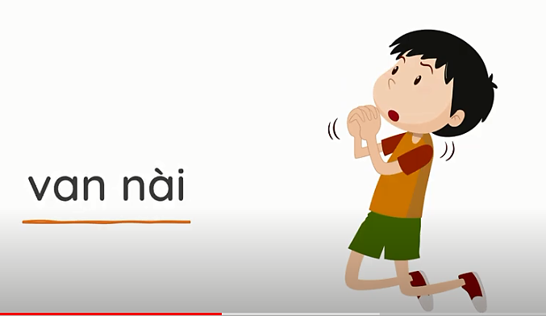
nói bằng giọng khẩn khoản , cầu xin

Slide 15
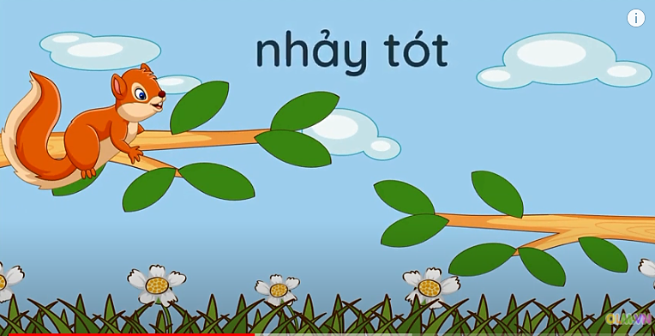
nhảy bằng động tác rất nhanh lên một vị trí khác

Slide 16
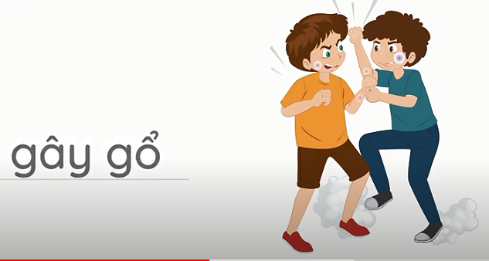
gây chuyện cãi cọ, xô xát với thái độ hung hãn

Slide 17
Câu hỏi của sói
  Một chú sóc đang chuyền trên cành cây bỗng trượt chân, rơi trúng đầu lão sói đang ngái ngủ. Sói chồm dậy, túm lấy sóc. Sóc van nài :
  - Xin hãy thả tôi ra!
  Sói nói :
  - Được, ta sẽ thả, nhưng ngươi hãy nói cho ta biết : Vì sao các ngươi cứ nhảy nhót vui đùa suốt ngày, còn ta lúc nào cũng thấy buồn bực ?
  Sóc bảo :
  - Thả tôi ra, rồi tôi sẽ nói.
  Sói thả sóc ra. Sóc nhảy tót lên cây cao, rồi đáp vọng xuống :
  - Mỗi khi nhìn thấy anh, chúng tôi đều bỏ chạy vì anh hay gây gổ. Anh hay buồn bực vì anh không có bạn bè. Còn chúng tôi lúc nào cũng vui vì chúng tôi có nhiều bạn tốt.
  ( Theo truyện cổ Grim)

Slide 18
3
Trả lời
câu hỏi

Slide 19
Đọc đoạn 1
  Một chú sóc đang chuyền trên cành cây bỗng trượt chân, rơi trúng đầu lão sói đang ngái ngủ. Sói chồm dậy, túm lấy sóc. Sóc van nài :
  - Xin hãy thả tôi ra!
  Sói nói :
  - Được, ta sẽ thả, nhưng ngươi hãy nói cho ta biết : Vì sao các ngươi cứ nhảy nhót vui đùa suốt ngày, còn ta lúc nào cũng thấy buồn bực ?
  Sóc bảo :
  - Thả tôi ra, rồi tôi sẽ nói.
a . Chuyện gì xảy ra khi sóc đang chuyền trên cành cây ?

Slide 20
Đọc đoạn 1
  Một chú sóc đang chuyền trên cành cây bỗng trượt chân, rơi trúng đầu lão sói đang ngái ngủ. Sói chồm dậy, túm lấy sóc. Sóc van nài :
  - Xin hãy thả tôi ra!
  Sói nói :
  - Được, ta sẽ thả, nhưng ngươi hãy nói cho ta biết : Vì sao các ngươi cứ nhảy nhót vui đùa suốt ngày, còn ta lúc nào cũng thấy buồn bực ?
  Sóc bảo :
  - Thả tôi ra, rồi tôi sẽ nói.
Với tình huống ấy , sóc làm gì ?

Slide 21
Đọc đoạn 1
  Một chú sóc đang chuyền trên cành cây bỗng trượt chân, rơi trúng đầu lão sói đang ngái ngủ. Sói chồm dậy, túm lấy sóc. Sóc van nài :
  - Xin hãy thả tôi ra!
  Sói nói :
  - Được, ta sẽ thả, nhưng ngươi hãy nói cho ta biết : Vì sao các ngươi cứ nhảy nhót vui đùa suốt ngày, còn ta lúc nào cũng thấy buồn bực ?
  Sóc bảo :
  - Thả tôi ra, rồi tôi sẽ nói.
b. Sói hỏi sóc điều gì ?

Slide 22
Đọc đoạn 2
  Sói thả sóc ra. Sóc nhảy tót lên cây cao, rồi đáp vọng xuống :
  - Mỗi khi nhìn thấy anh, chúng tôi đều bỏ chạy vì anh hay gây gổ. Anh hay buồn bực vì anh không có bạn bè. Còn chúng tôi lúc nào cũng vui vì chúng tôi có nhiều bạn tốt.
c. Vì sao sói lúc nào cũng cảm thấy buồn bực ?

Slide 23
Đọc đoạn 2
  Sói thả sóc ra. Sóc nhảy tót lên cây cao, rồi đáp vọng xuống :
  - Mỗi khi nhìn thấy anh, chúng tôi đều bỏ chạy vì anh hay gây gổ. Anh hay buồn bực vì anh không có bạn bè. Còn chúng tôi lúc nào cũng vui vì chúng tôi có nhiều bạn tốt.
Vì sao lúc nào sóc cũng nhảy nhót vui đùa ?

Slide 24
4
Viết vào vở

Slide 25
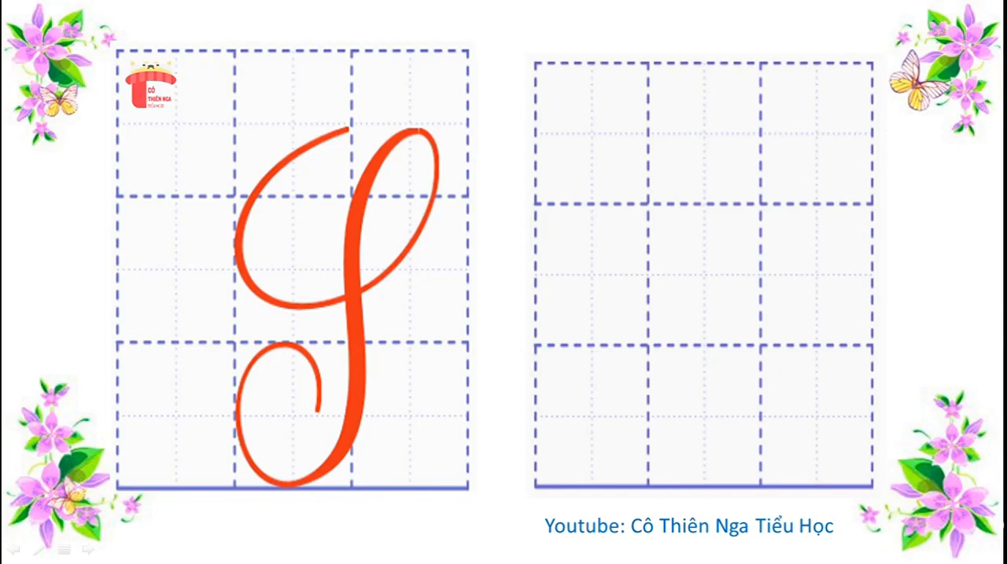
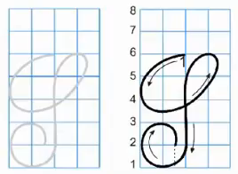

Slide 26
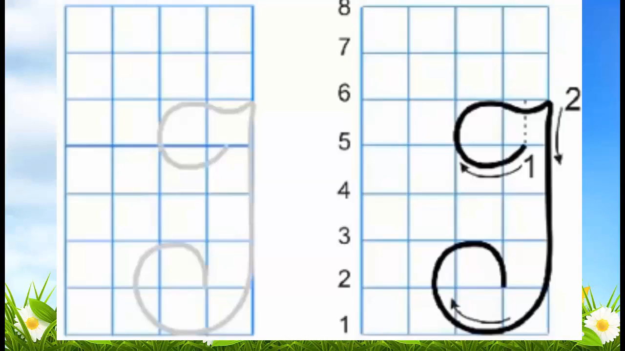
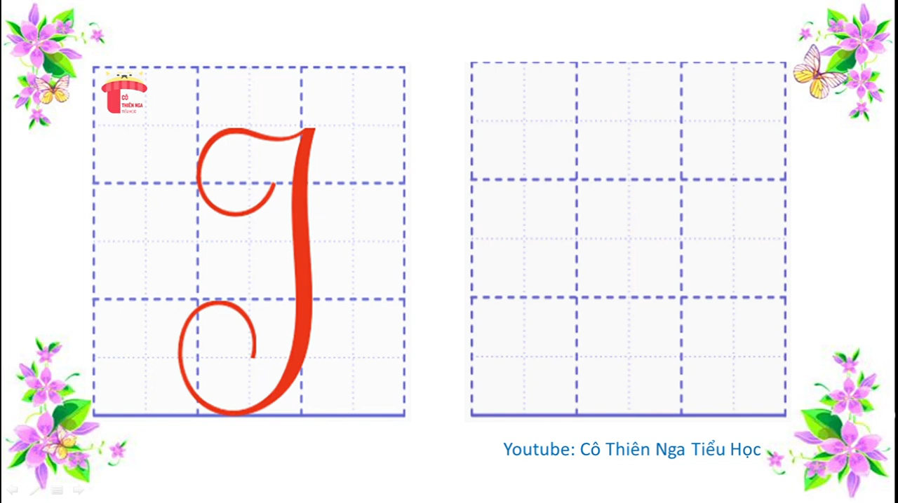

Slide 27
4
Viết vào vở câu trả lời cho câu hỏi c ở mục 3
Sói lúc nào cũng cảm thấy buồn bực vì …
sói không
có bạn bè.

Slide 28
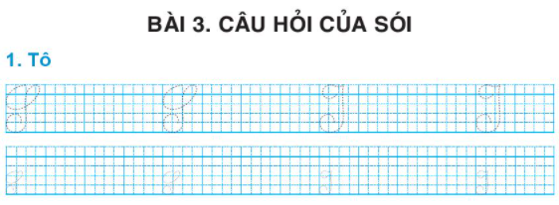
S
S
I
I
S
S
I
I

Slide 29

nhảy nhót
nhảy nhót
bạn tốt
bạn tốt
Sói lúc nào cũng buồn bực vì sói không có bạn bè.

